Slide 1
Тема:
Пломбувальні матеріали для заповнення кореневих каналів. Вимоги до них. Сучасні технології пломбування кореневих каналів.
Лектор: доцент Коваль С.М.

Slide 2
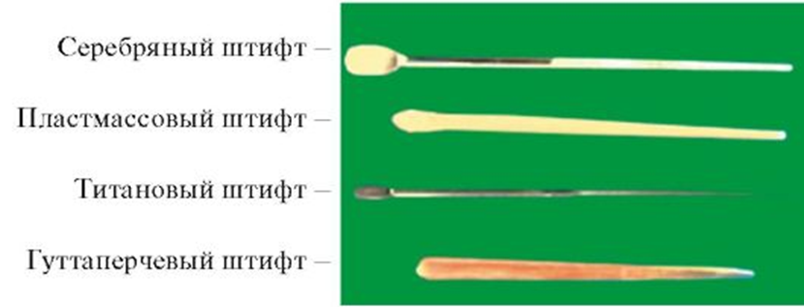
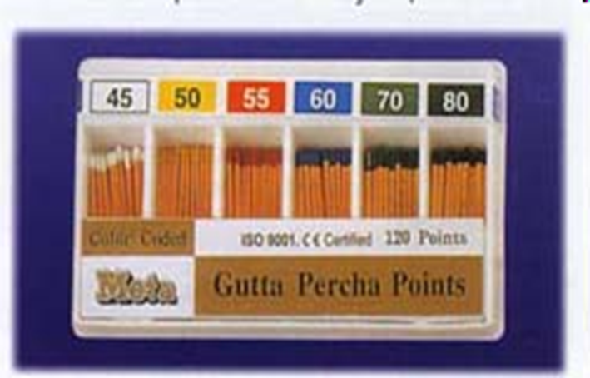
Пломбувальні матеріали для заповнення кореневих каналів можна розділити на дві групи:
Силери (від англ. «To seal» - запечатувати, герметизувати) - закупорюють, герметизуючі;
Філери (від англ. «To fill» - заповнювати, пломбувати) - заповнюють.
Срібний штифт-
Пластмасовий штифт-
Титановий штифт-
Гутаперчевий штифт

Slide 3
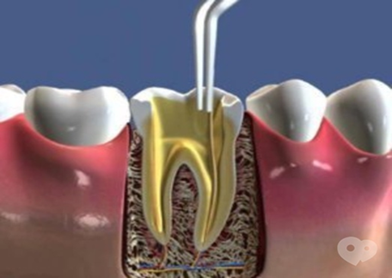
Пломбувальні матеріали для кореневих каналів:
1. Пластичні нетвердіючі пломбувальні матеріали – матеріали для тимчасової обтурації
2. Пластичні твердіючі матеріали:
- на основі фенол-формаліну
- на основі окису цинку та евгенолу
- на основі гідроксиду кальцію
- на основі полімерів та смол
склоіономірні цементи
3. Тверді наповнювачі (філери)
- гуттаперча в альфа-і бета - фазі.
- срібні штифти
- титанові штифти
- акрилові штифти
- скловолоконні штифти

Slide 4
ТИМЧАСОВА КОРЕНЕВА ОБТУРАЦІЯ
Тимчасове пломбування (обтурація) кореневого каналу є проміжним етапом ендодонтичного лікування. Це заповнення кореневих каналів пластичними нетвердіючими матеріалами, що мають певні лікувальні властивості, на період від кількох діб до кількох місяців.
Основні цілі тимчасової обтурації:
антисептична дія на систему кореневого каналу та дентинних трубочок;
протизапальна дію на вогнище запалення в періодонті;
стимуляція регенеративної активності тканин періодонту та навколишньої кістки альвеолярного відростка;
ізоляція кореневого каналу за неможливості завершення його обробки на одне відвідування.
Вимоги до матеріалів для тимчасової обтурації:
легке введення;
антимікробна, протизапальна дія;
забезпечення тривалого (пролонгованого) терапевтичного ефекту;
відсутність подразнюючої дії на тканині періодонту;
легке виведення.

Slide 5
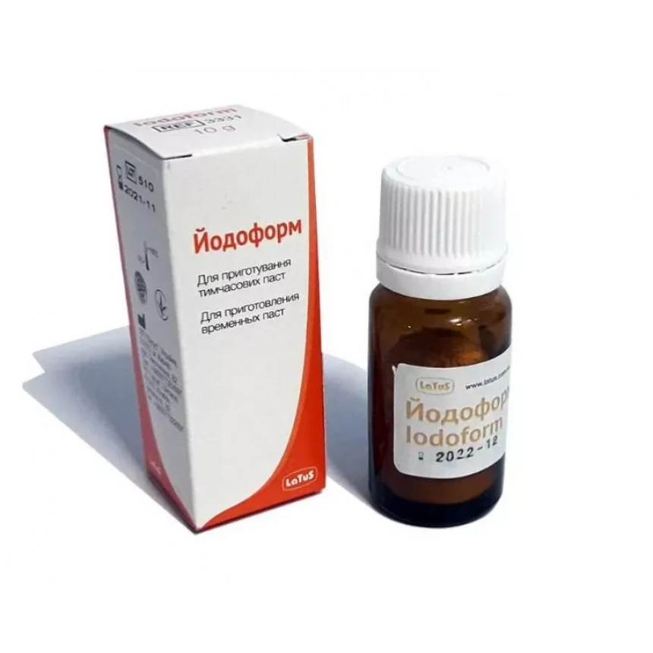
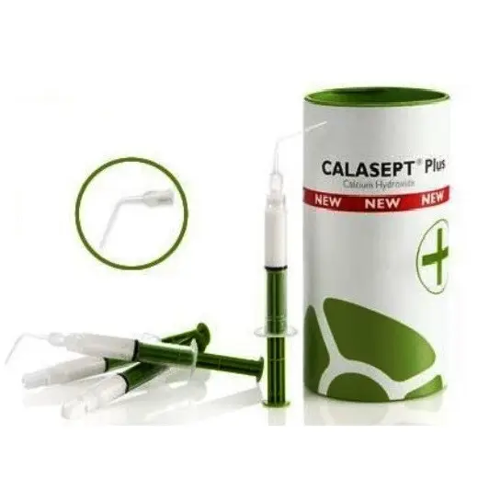
Для тимчасового пломбування кореневих каналів застосовують наступні групи нетвердіючих паст:
Антидоти миш'яку (препарати йоду)
Кортикостероїди
Антисептики
Антибіотики
Гідроокис кальцію
Оксид кальцію
Гідроксіапатит
Механізм дії гідроксиду кальцію:
Високолужне середовище - рН = 12,4 – антибактеріальний та лізуючий ефект по відношенню до некротизованих тканин.
Іони кальцію стимулюють остеогенез у періапікальній ділянці.
При з'єднанні з вологою матеріал збільшується обсягом до 2,5 разів, закупорюючи просвіти мікроканальців.

Slide 6
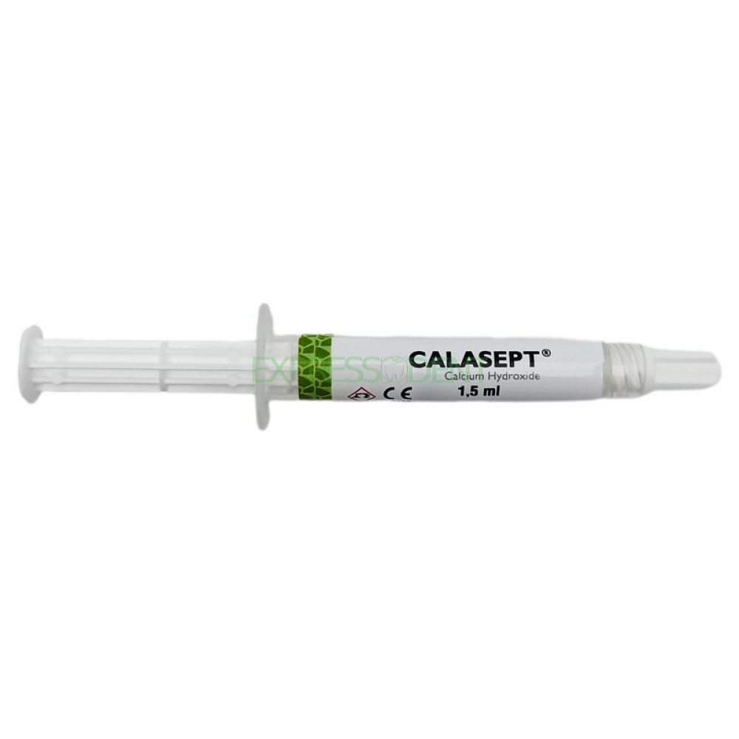
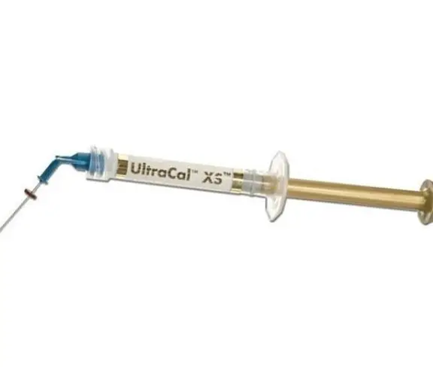
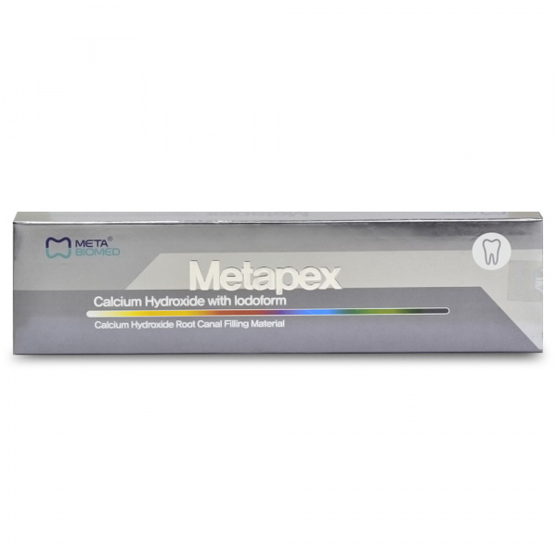
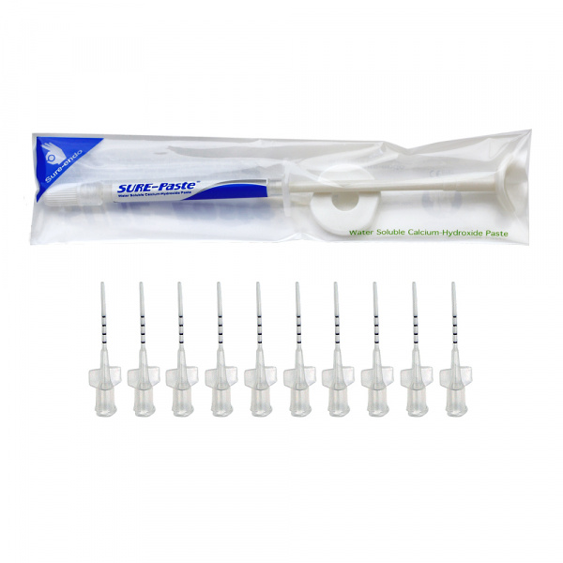
Матеріали на основі гідроксиду кальцію:
Гідроксид кальцію
Calasept
Calxyl
Calcicur
Hy-Cal
Tempcanal
Гутаперчеві штифти з 58% вмістом гідроксиду кальцію
Матеріали з гідроокисом кальцію та йодоформом:
Vitapex
Апексдент
Містять 30% гідроксиду кальцію та 40% йодоформу

Slide 7
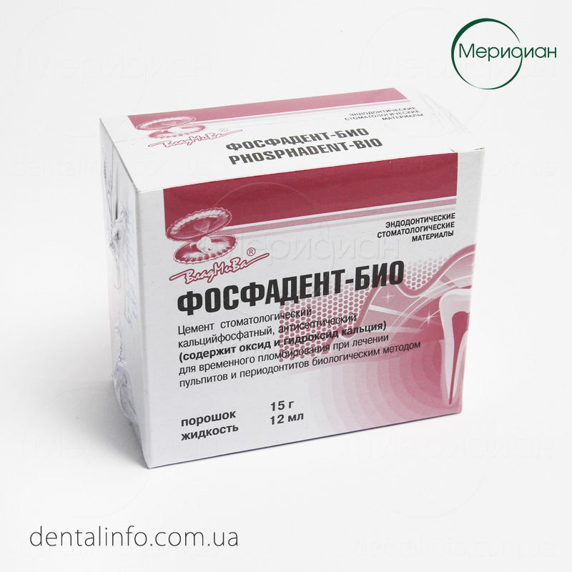
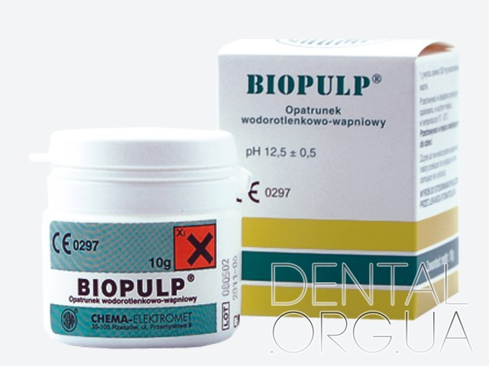
Препарати на основі оксиду кальцію:
Біокалекс
Фосфадент-біо
Біопульп
ProRoot – не потребує подальшої заміни
Матеріали на основі синтетичного гідроксіапатиту
Висока біосумісність
Відсутність імуногенної та алергічної реакції
Відсутність реакції на стороннє тіло
Поступове розчинення та заміщення кістковою тканиною
Антимікробна та протизапальна дія

Slide 8
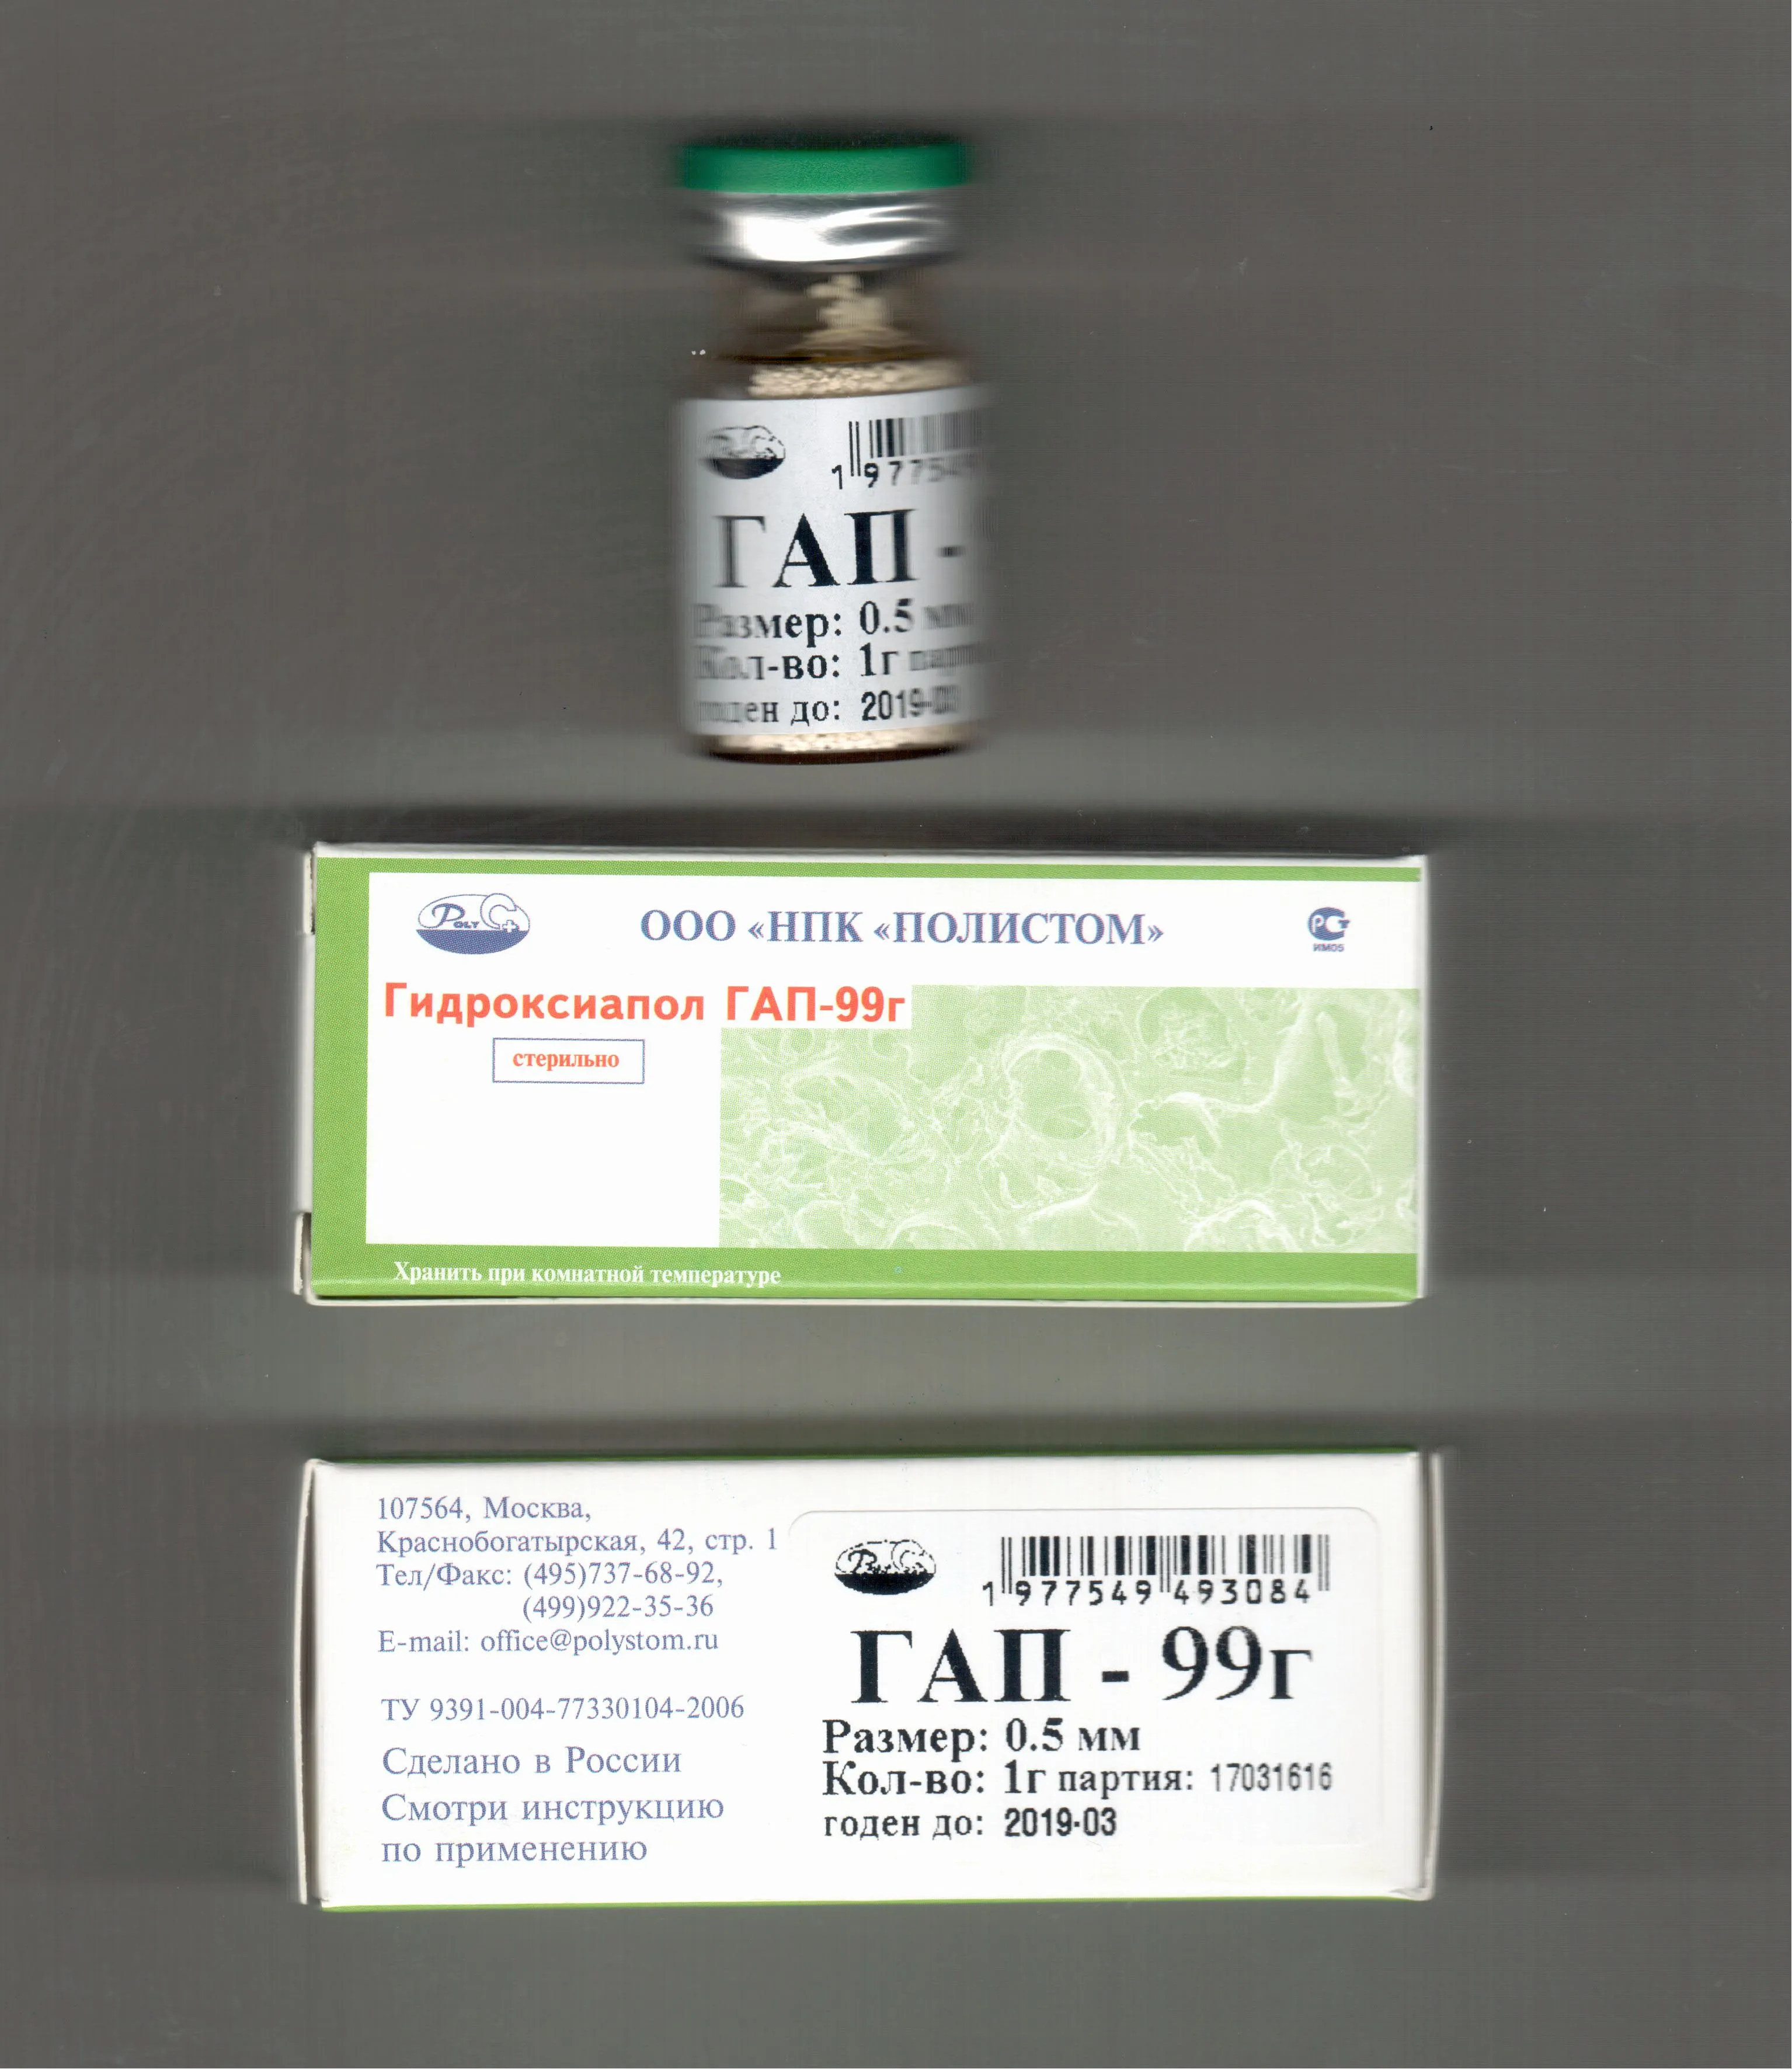
Матеріали на основі синтетичного гідроксіапатиту
Кергап
Остім-100
Гідроксіапол
можуть застосовуватися в комбінації з оксидом цинку, евгенолом або олійним розчином вітаміну А
HA-Biocer
Методика застосування кальційвмісних матеріалів
Замішування матеріалу до пастоподібної консистенції
Введення матеріалу в кореневий канал
Пломбування каріозної порожнини дентин-пастою або склоіономерним цементом
Вилучення матеріалу та повторна обтурація кореневого каналу через 1 місяць
Рентгенологічний контроль через 3-6 місяців

Slide 9
Пластичні твердіючі матеріали
Можуть використовуватися як самостійні заповнювачі кореневих каналів; виконують роль герметика (силера), що заповнює простір між філером (штифтом) та стінками кореневого каналу.
адгезія до стін кореневого каналу;
легкість введення у кореневий канал;
забезпечення достатньої герметичності системи макро- та мікроканальців;
просторова стабільність;
рентгеноконтрастність;
відсутність усадки після затвердіння;
дрібний розмір частинок наповнювача.
відсутність фарбування твердих тканин зуба;
бактеріостатичність;
повільне затвердіння;
нерозчинність у ротовій рідині;
толерантність до тканин періодонту;
розчинність у певних реактивах для вилучення з каналу;
нездатність провокувати імунну відповідь;
відсутність мутагенних чи тератогенних властивостей.
Вимоги:

Slide 10
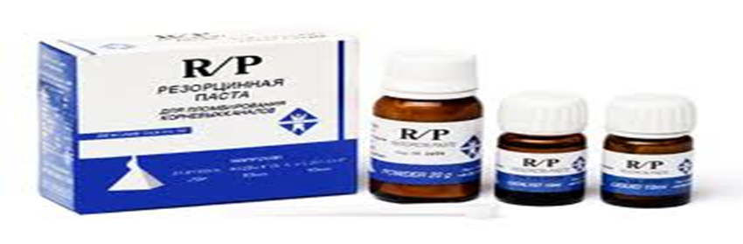
Застосування паст без штифтів має ряд недоліків:
складність щільного тривимірного заповнення кореневого каналу;
можливість неконтрольованого виведення пломбувального матеріалу за верхівку кореня;
усадка матеріалу, що пропорційно вводиться обсягу;
можливість вимивання та розсмоктування до та після затвердіння матеріалу.
Матеріали на основі фенол-формаліну
1874 - Witzel застосував трикрезол-формаліновий засіб для впливу на пульпу зуба;
1904 р. – Buckley запропонував застосовувати суміш рівних частин трикрезолу та формаліну для лікування зубів з нежиттєздатною пульпою;
1912 – Альбрехт запропонував резорцин-формаліновий метод (імпрегнацію кореневих каналів).

Slide 11
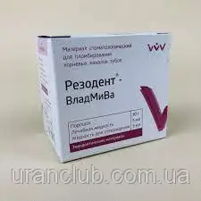
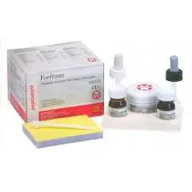
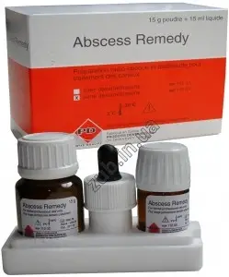
У 80-ті роки в експерименті доведено:
цитотоксичність;
мутагенність;
канцерогенність формокрезолу та формальдегіду;
можливість системного розподілу в організмі (періодонт, лімфатичні вузли, нирки, печінка тощо).
часті випадки алергічних реакцій;
розвиток імунного клітинного ефекту на фіксовану формальдегідом власну тканину;
стійке фарбування твердих тканин зуба у рожевий колір.
У ряді країн метод офіційно заборонено!
Представники:
Spad
Endoform
Forfenan
Resoplast
Резодент
Крезопаста
Для зниження негативних властивостей формальдегіду до складу матеріалів включено гліцерин або менш реактогенний параформальдегід.

Slide 12
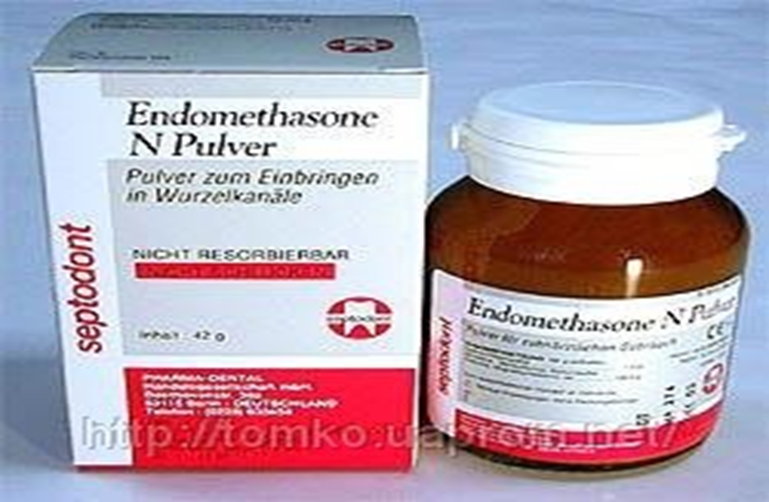
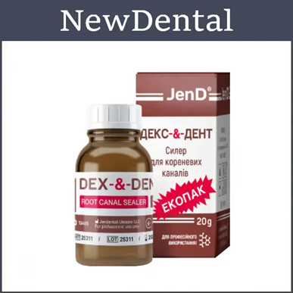
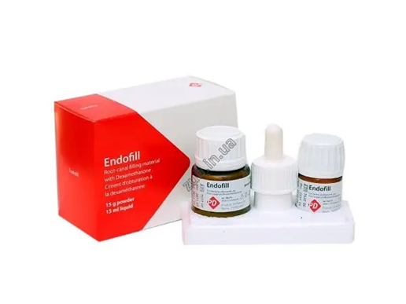
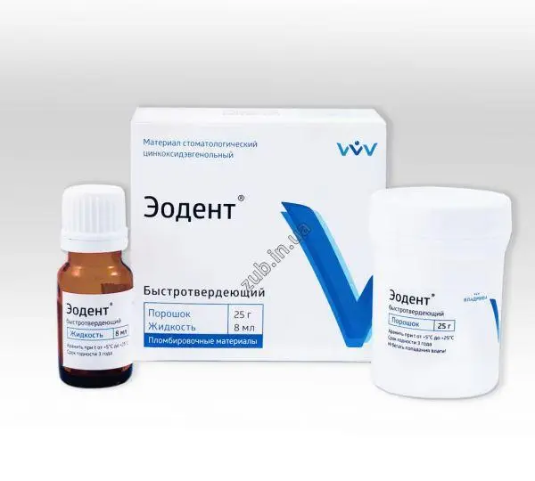
Матеріали на основі оксиду цинку та евгенолу. Властивості:
Хороша пластичність
Рентгеноконтрастність
Швидко твердіють у порожнині зуба за температури тіла
Мають антибактеріальну та протизапальну дію
Не дратують тканини періодонту при випадковому виведенні за верхівку кореня

Slide 13
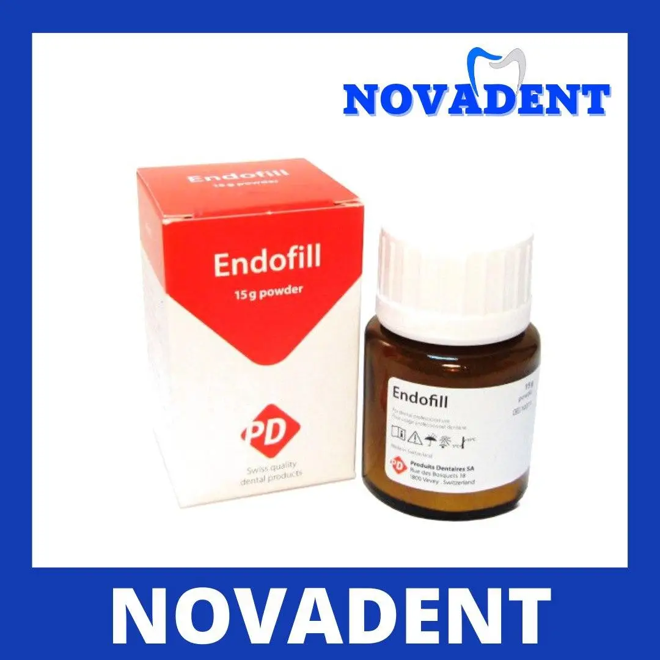
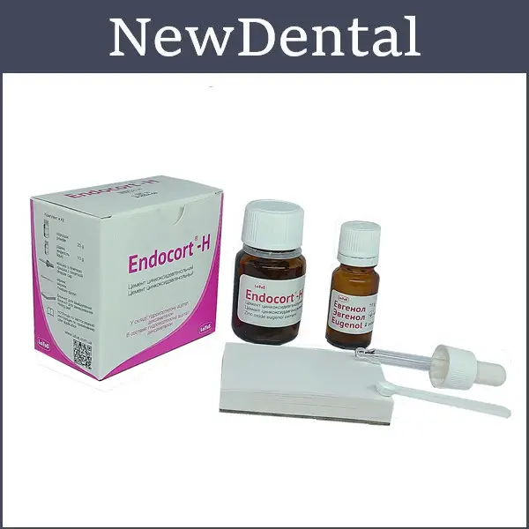
Недоліки евгенолвмісних матеріалів:
Можуть вимиватися з кореневого каналу за широкого апікального отвору.
Кортикостероїдні гормони, що містяться в матеріалах, можуть гальмувати регенерацію кісткової тканини.
Альдегід, що входить до складу, може викликати мутагенну і цитотоксичну дію.
Представники:
Ендометазон
Ендофіл
Естезон
Тієдент
Еодент-нормал
Тублісіл
Форма випуску - "порошок - рідина".

Slide 14
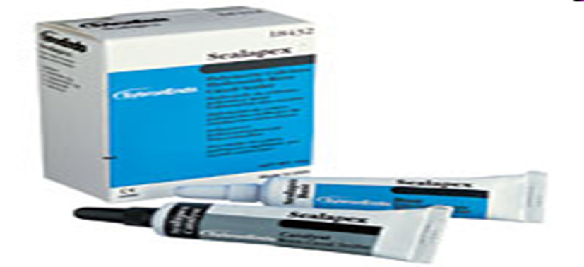
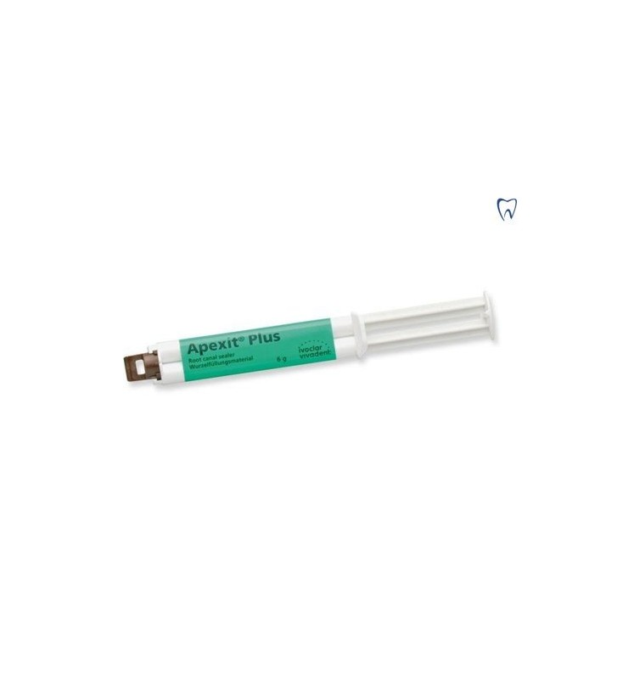
Кальційвмісні матеріали
Не мають дратівливої дії.
Мають малу розчинність у тканинних рідинах.
Виявляють остеогенний ефект.
Мають виражену антибактеріальну та протизапальну дію.
Представники:
SealApex
Apexit
Calcibiotic Root Canal Sealer
Фосфадент-біо
Sankin Apatite Root Sealer
Форми випуску – «порошок – рідина», «паста – паста».

Slide 15
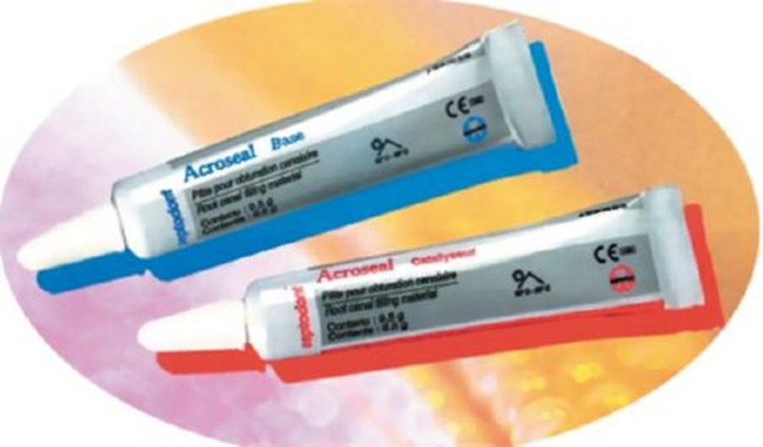
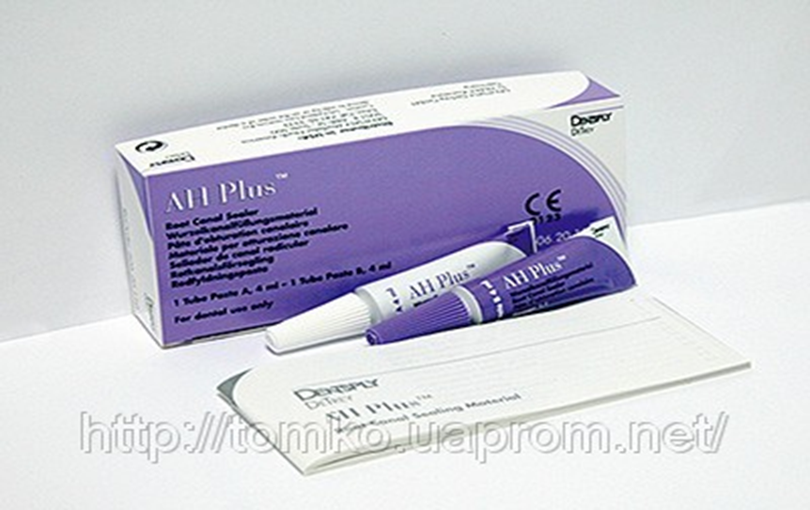
Матеріали на основі полімерів та смол
Використовуються смоли:
- синтетичні
- епоксидні
- акрилові
- поліетиленові
- полівінілові
Достатньо біосумісні, хороші фізико-хімічні властивості.
Представники:
Diaket
AH – 26
AH Plus
TopSeal
Endo-Fill
Вієдент
Форма випуску - "паста - паста"

Slide 16
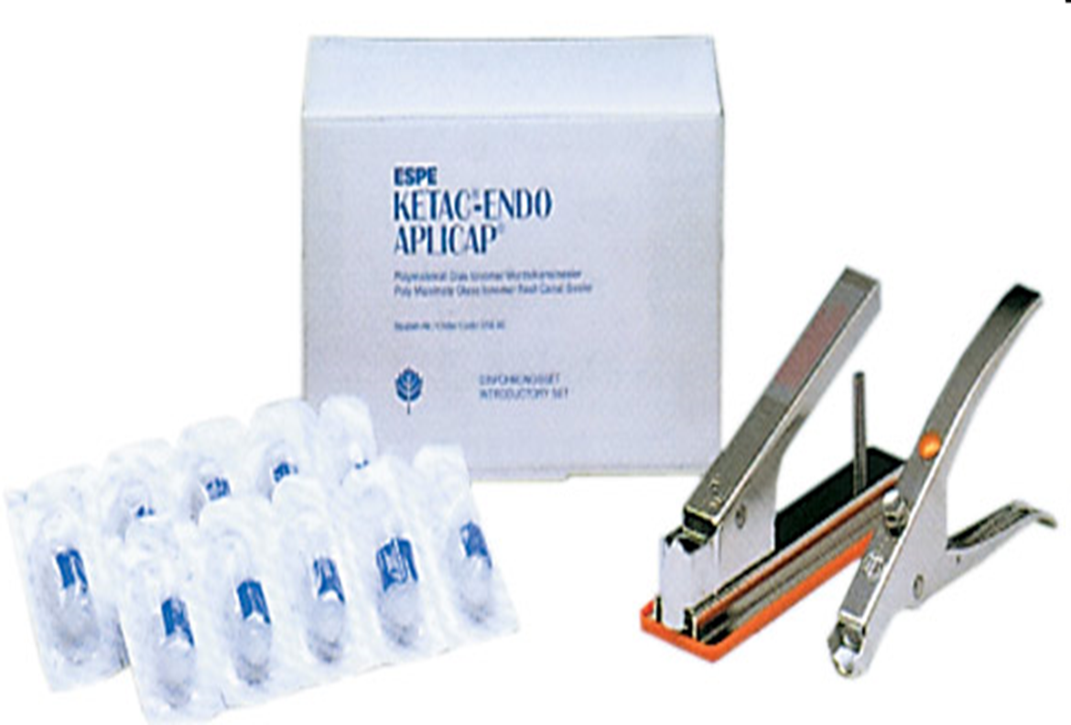
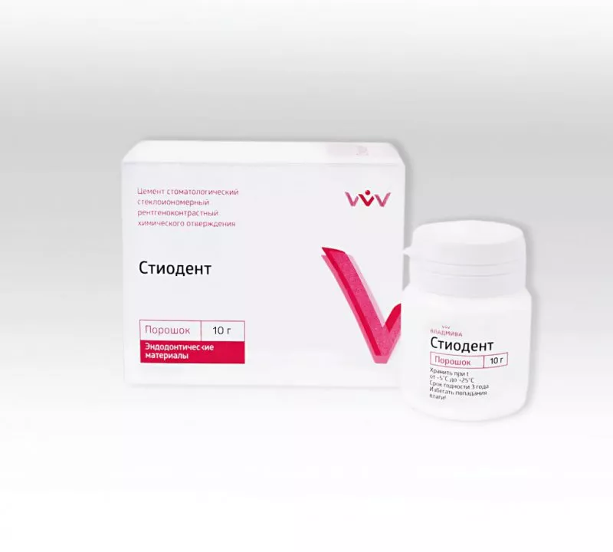
Склоіономірні цементи
Представники:
Ketac – Endo
Endion
Endo-Jen
Стіодент
Мають справжню адгезію до твердих тканин зуба
Здатні якісно герметизувати кореневий канал
Мають пролонгований робочий час та час затвердіння
АЛЕ!!!
Практично неможливо вивести СІЦ із кореневого каналу.

Slide 17
Критерії можливості постійної обтурації кореневого каналу:
відсутність болю, припухлості, абсцесу;
безболісність перкусії;
безболісність при пальпації перехідної складки;
відсутність ексудату (крові) у каналі;
відсутність запаху у каналі;
світла дентинна тирса зі стінок каналу.
Методика пломбування кореневого каналу.
Пломбування включає наступні етапи:
1. Вибір методу пломбування.
2. Підготовка матеріалу і інструментів.
3. Ізоляція зуба від слини.
4. Антисептична обробка.
5. Висушування каналу.
6. Пломбування каналу.
7. Рентгенівський контроль пломбування.
8. Пломбування порожнини.

Slide 18
Способи пломбування кореневого каналу:
Існують такі сучасні методи обтурації кореневих каналів:
1) холодними гуттаперчевими штифтами:
– метод моноштифта (не може застосовуватися у клініці, оскільки результат не відповідає критеріям якості обтурації);
- латеральна конденсація (ущільнення) гуттаперчі та її модифікації;
2) хімічно пластифікованою холодною гуттаперчею з застосуванням спеціальних масел і розчинників;
3) розігрітою гуттаперчею:
- Вертикальна конденсація (ущільнення) гуттаперчі;
- Обтурація фрагментованої гуттаперчей;
- Латерально-вертикальна конденсація (ущільнення);
– термомеханічне ущільнення та використання гутта-конденсора;
- ультразвукова пластифікація гуттаперчі;
4) термопластифікованою гуттаперчею:
– ін'єкція шприцом або застосування системи Ultrafil;
- Використання двофазної гуттаперчі;
- Обтурація адгезивними матеріалами.
У 6-му виданні «Словника сучасної термінології в ендодонтії» (The Glossary-Contemporary Terminology for Endodontics) підкреслена актуальність використання терміна «ущільнення» стосовно техніку обтурації; термін «конденсація», згідно з тлумаченням словника,більш застосовний до рідини або газу.

Slide 19
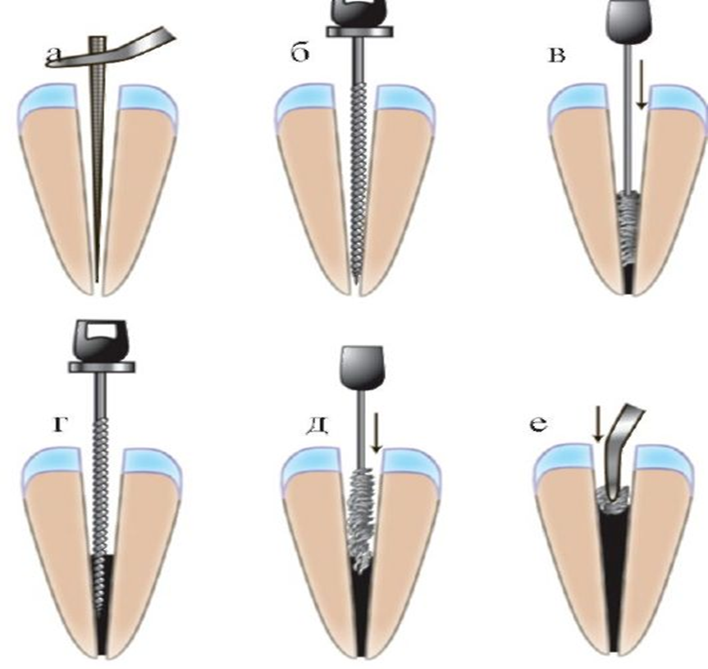
Пломбування каналу ручним методом

Slide 20
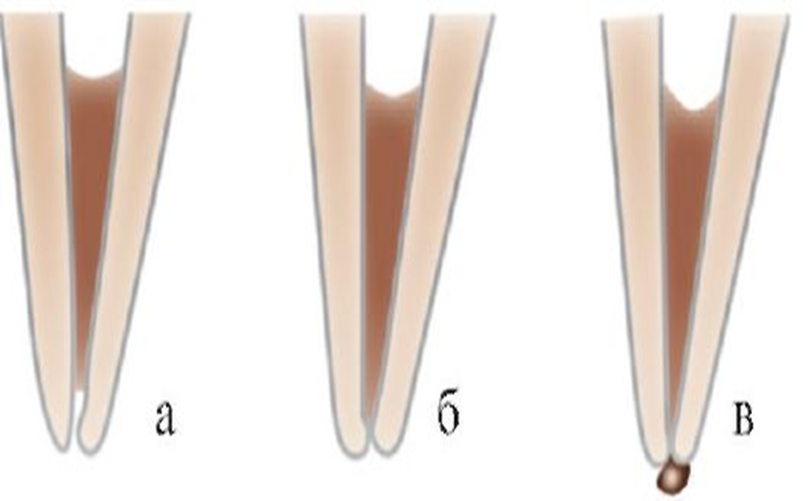
Пломбування каналу ручним способом
правильне (б) та неправильне (а, в) пломбування кореневих каналів

Slide 21
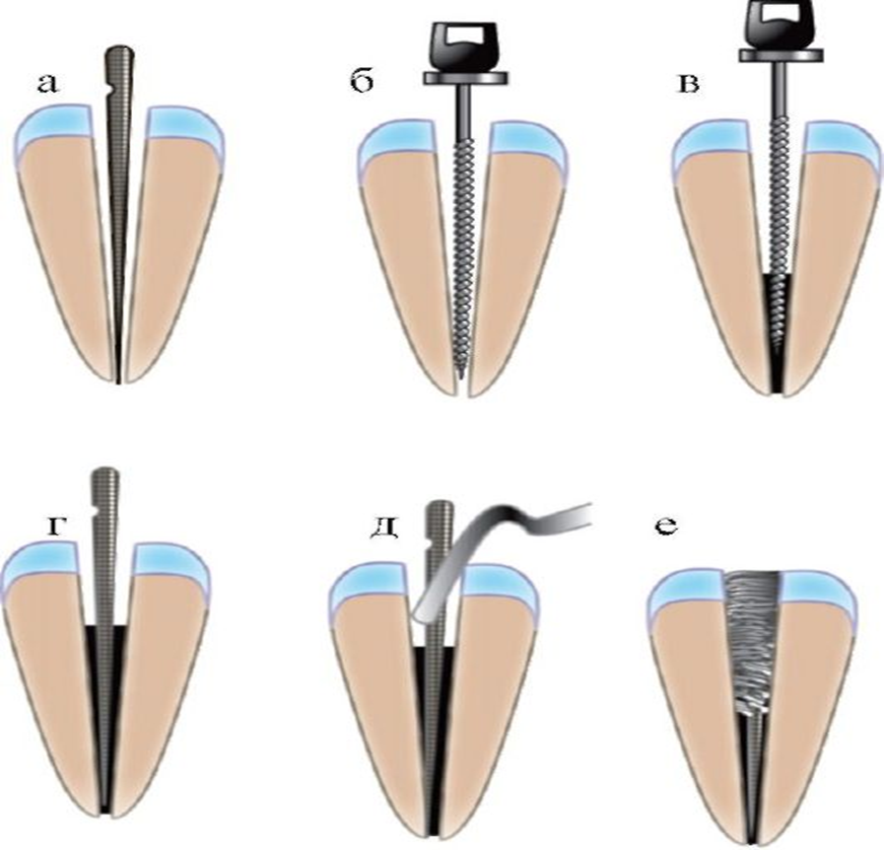
Методика пломбування каналу методом одного штифта і пасти

Slide 22
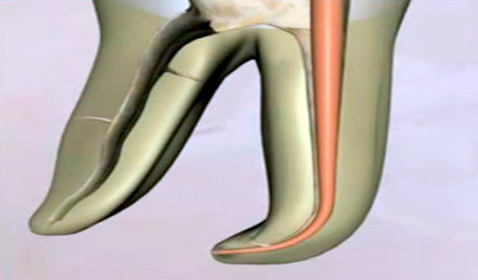
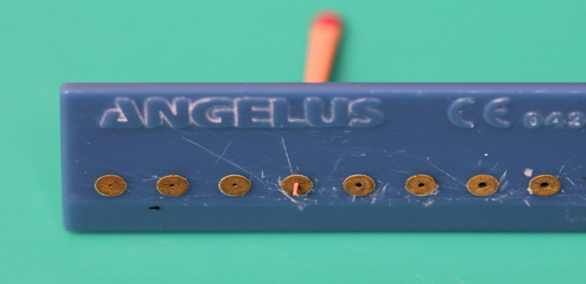
Методика пломбування одним штифтом
Методика пломбування кореневого каналу одним штифтом передбачає цементування гутаперчевого штифта, який має максимально відповідати апікальній частині кореневого каналу, силер при цьому має заповнити надлишковий простір навколо нього. В ідеальному варіанті необхідно, щоб стандартний штифт підходив під відпрепарований кореневий канал. Етап припасовки має відбуватись візуально і тактильно. Штифт, який за розміром має відповідати фінальному файлу, має занурюватись в кореневий канал на всю «робочу довжину», при цьому не виходити за межі кореневого каналу та після установки має витягуватись з незначним зусиллям. В разі, якщо він виходить за верхівку, або в наявності є штифт менший за розміром, ніж фінальний файл, його необхідно відкалібрувати за допомогою калібровочної лінійки. Обраний гутаперчевий штифт вводиться у отвір необхідного розміру, а частина штифта, яка виходить за отвір, зрізається за допомогою скальпелю.

Slide 23
Методика пломбування одним штифтом
Після фінішної іригації кореневого каналу, його висушування та дезінфекції гутаперчевого штифта (має бути занурений на декілька хвилин в гіпохлорит натрію або хлоргекседину біглюконат, в залежності від того, який розчин використовувався останнім під час іригації), файлом або римером вноситься силер та щільно покривають його стінки. Штифт також обмазують силером та повільно вводять в кореневий канал на всю довжину. Повільне введення необхідне для того, щоб надлишки цементу встигли вийти в напрямі гирла кореневого каналу, що зменшує вірогідність виведення силеру за верхівку кореня зуба.
Перевага цього методу в порівнянні зі способом пломбування однією пастою полягає в наступному:
- твердий штифт компенсує усадку цементу, що призводить до зменшення крайової щілини між кореневою пломбою та дентином кореня;
- контрольоване введення штифта на необхідну довжину – перешкоджає надмірному виведенню силера за верхівку.
Недоліком цього способу є той факт, що на поперечному зрізі кореневий канал майже не буває круглим на всьому протязі, за виключенням апікальних 2-3 мм, і це унеможливлює тримірну обтурацію

Slide 24
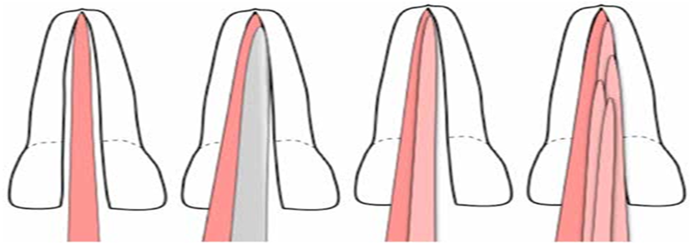
Латеральна конденсація гутаперчі
Суть техніки полягає в наступному. Перший етап проводиться так само, як і під час способу пломбування одним штифтом. Після введення майстер-штифта на всю «робочу довжину», в силер поруч з ним вводиться спредер (гострий інструмент конічної форми), якомога глибше, бажано на довжину на 1-2 мм менше, ніж основний штифт. Після притискання основного штифта спредером до стінки кореневого каналу впродовж 15 – 20 секунд він виводиться, а в простір, який утворений спредером, вводиться додатковий гутаперчевий штифт такого ж розміру, як і спредер, або на розмір менше. Ця маніпуляція проводиться до тих пір, поки буде неможливо ввести спредер до кореневого каналу. Надлишки гутаперчі обрізаються на рівні або нижче гирла кореневого каналу за допомогою розігрітої гладилки.
Не дивлячись на досить велику популярність способу латеральної конденсації, ця техніка не забезпечує тримірної обтурації системи кореневих каналів.

Slide 25
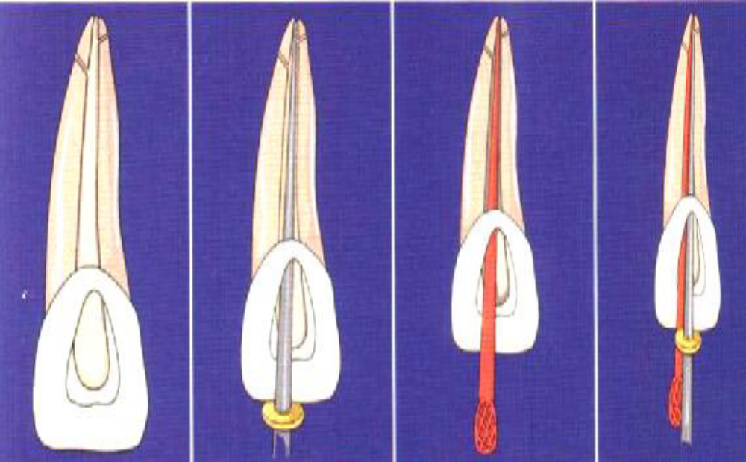
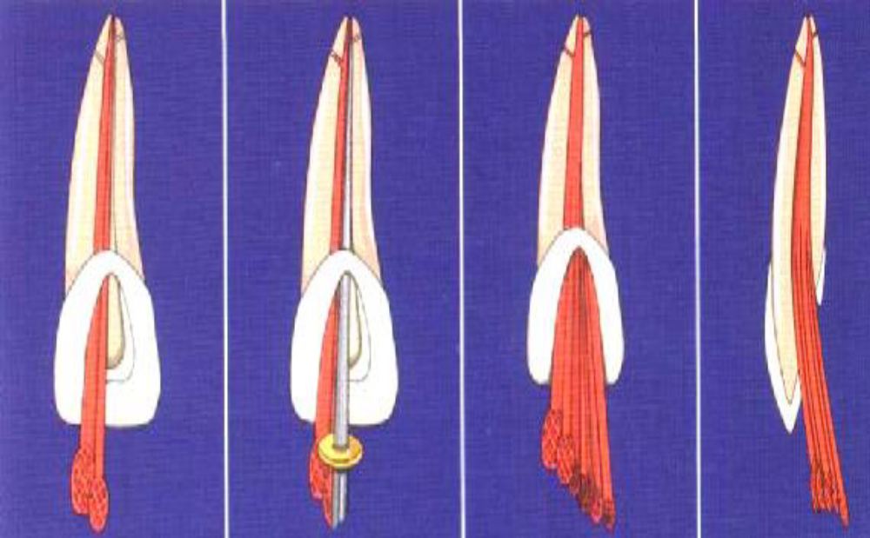
Латеральна конденсація гутаперчі

Slide 26
ОБТУРАЦІЯ ХІМІЧНО РОЗМ'ЯГЧЕНОЮ ГУТТАПЕРЧОЮ
Обтурація хімічно розм'якшеною гуттаперчею заснована на заповненні каналу гуттаперчою, розм'якшеної шляхом її розчинення в хлороформі, евкаліптолі та інших органічних розчинниках. Введення в канал розм'якшеного штифта дозволяє досягти тривимірного заповнення системи кореневих каналів. Вважалося, що цей метод не потребує використання кореневих герметиків. Після випаровування розчинника матеріал втрачає липкість, в результаті чого між поверхнею штифта і стінками корневого каналу утворюються пори. Обтурація хімічно розм'якшеною гуттаперчею полягає в наступному:
1. Проводиться інструментальна обробка каналу для пломбуання хімічно розм'якшеною гуттаперчею з рівномірним конічним розширенням чи з вираженим апікальним уступом (апікальний упор).
2. Підбирається майстер-штифт, який повинен на 2–3 розміри перевищувати діаметр останнього інструменту, використаного для препарування апікального упору; штифт повинен бути на 2–3 мм коротшим за робочу довжину каналу.
3. Виконується контрольне рентгенівське дослідження, після чого штифт маркується на рівні будь-якої точки орієнтації в області оклюзійної поверхні або ріжучого краю зуба, друга відмітка робиться на тому рівні, до якого слід завантажити штифт у канал, щоб він дійшов до апікального упору.
4. Витягується з каналу майстер-штифт, і на стінки каналу наноситься кореневий герметик.
5. Штифт занурюється у хлороформ на 5–10 с залежно від його розмірів.
6. Штифт швидко вводиться в канал і з силою проштовхується в апікальному напрямку до тих пір, поки друга позначка не виявиться на рівні точки орієнтації на оклюзійній поверхні зуба, що буде свідчити про правильне припасування гуттаперчі в апікальній частини каналу. При цьому використання розм'якшеної гуттаперчі буде
сприяти тривимірному заповненню та герметичній ізоляції апікальної третини кореневого каналу.
7. Більш широка гирла частина каналу заповнюється допоміжними штифтами, змащеними кореневим герметиком.
8. Проводиться остаточна обтурація методом латерального уплотніння. У разі якісного виконання вдається домогтися гомогенного заповнення каналу та його ізоляції від проникнення бактеріальної флори.

Slide 27
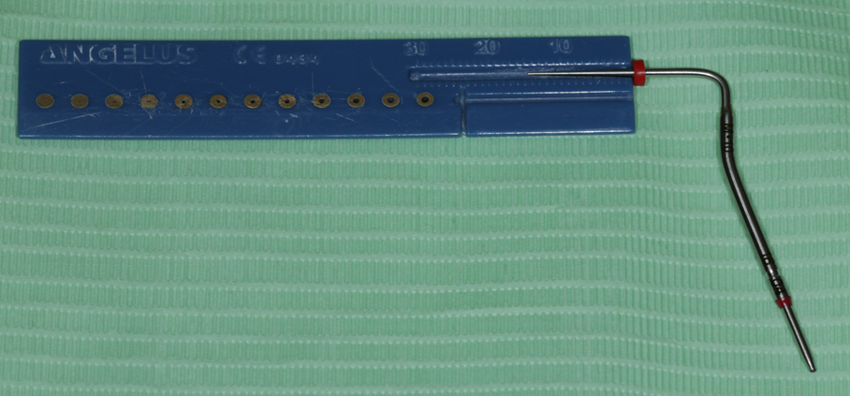
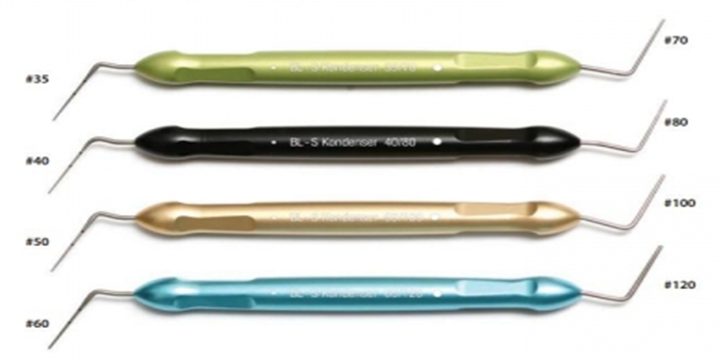
Техніка вертикальної конденсації гарячої гутаперчі
була запропонована Shilder у 1967 році, завдяки їй стало можливим говорити про 3D обтурацію кореневих каналів. В порівнянні з техніками холодного пломбування ця технологія дає набагато кращі результати та прогнози лікування.
Найчастіше використовується гібридна техніка вертикальної конденсації гарячої гутаперчі. Вся процедура пломбування поділяється на 2 етапи: 1й – пломбування апікальної частини за допомогою гарячого плагеру та гутаперчевого штифта (downpack), 2й – пломбування решти частини каналу з використанням інжектору та рідкої гутаперчі.
Після остаточного формування кореневого каналу необхідно припасувати майстер-штифт таким чином, щоб він не доходив до робочої довжини на 1мм і, при цьому, при спробі вийняття його відчувався легкий супротив. В разі сумнівів, щодо розташування штифта можна зробити рентгенівський знімок, для підтвердження або спростування правильності його встановлення. Наступним етапом є припасування гарячого плагера, який має блокуватись на відстані 4-5 мм від апексу. Для контролю довжини на плагер одягається силіконовий стопер з файлу.
Після припасування гарячого плагеру необхідно таким самим чином припасувати холодні плагери (мають блокуватись на відстані 4-5 мм від апексу).

Slide 28
Техніка вертикальної конденсації гарячої гутаперчі
Після припасування майстер-штифта та плагерів необхідно внести силер в кореневий канал на всю робочу довжину, вноситься він за допомогою гутаперчевого штифта, яким розподіляється по стінкам каналу. Силеру в кореневому каналі має бути якомога менше, тому його надлишки потрібно забрати за допомогою паперових штифтів, зазвичай для цього достатньо використати 2 штифта.
Встановлені в кореневі канали припасовані гутаперчеві штифти зрізаються активованим гарячим плагером в гирлах каналів та ущільняються холодним. Надалі гарячий плагер знову активується (натисканням на кнопку) та занурюється в канал впродовж 4-5 секунд на декілька міліметрів. Кнопка відпускається на декілька секунд, щоб гутаперча охолола. Потім плагер знову активується на 1 секунду та виводиться з каналу з надлишками гутаперчі. Холодним плагером необхідно ущільнити обрізану гутаперчу, при цьому не потрібно прикладати надмірних зусиль, гутаперча мусить притиратись до стінок. Під час занурення гарячого плагера гутаперча плавиться, а сам плагер виконує функцію ущільнювача, що забезпечує проникнення гутаперчі в латеральні канальці.
Ця процедура виконується до тих пір, поки гарячий і холодний плагери не будуть занурюватись до стоперного кільця. На цьому етап апікальної паковки down-puck буде завершений. Наступним етапом є пломбування серединної та коронкової частини кореневого каналу розігрітою (текучою) гутаперчею back-fill. Для цього використовується спеціальний інжектор, який розігріває гутаперчу до 180 ° С. На виході з канюлі гутаперча має температуру не більше 90 ° С, але опіку періодонту ніколи не трапляється, тому що дентин має велику теплоємність. Необхідно звернути увагу, щоб голка інжектора досягала гутаперчі, яка залишилась в кореневому каналі після етапу down-puck. Решта частина кореневого каналу заповнюється порціями по 1,5 – 2 мм. Кожна порція гутаперчі також ретельно ущільняється за допомогою тих самих холодних плагерів, які використовувались на етапі down-puck.

Slide 29
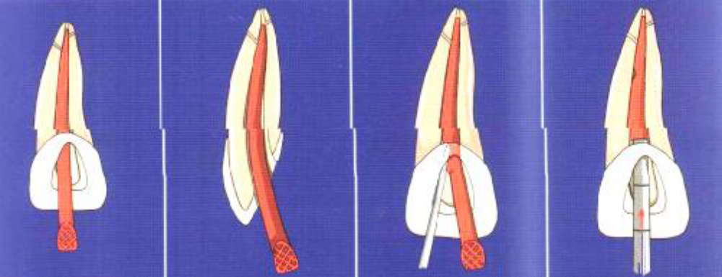
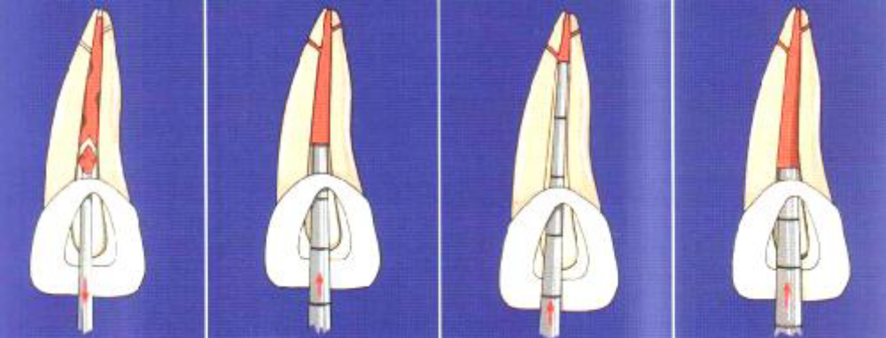
Техніка вертикальної конденсації гарячої гутаперчі

Slide 30
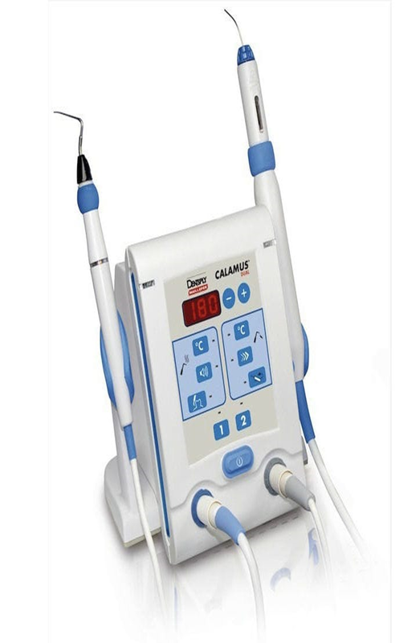
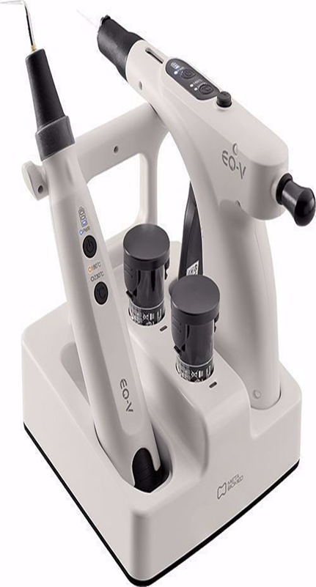
Техніка вертикальної конденсації гарячої гутаперчі
Апарати для вертикальної компакції гарячої гутаперчі. Зліва – Calamus Dual (Dentsply/Sirona), справа EQ-V (Meta Biomed) (www.dentsplysirona.com, www.meta-biomed.com).

Slide 31
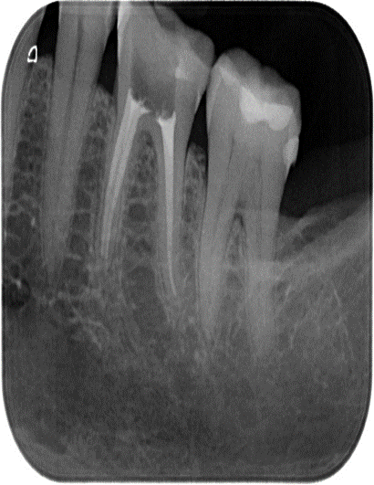
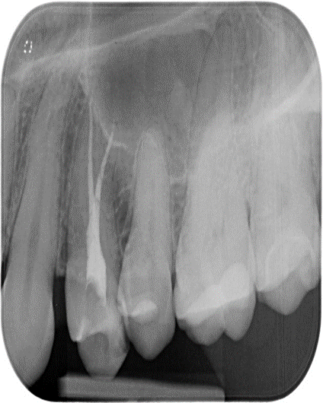
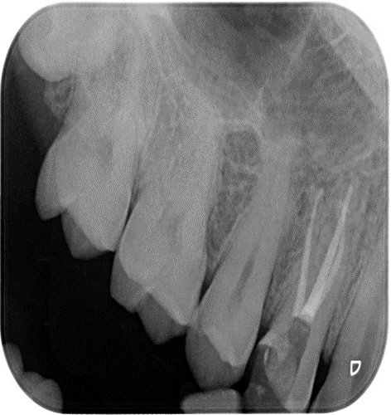
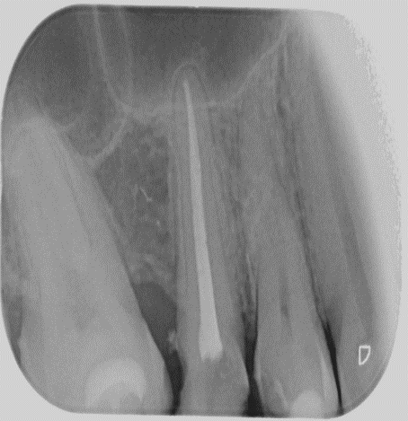
Техніка вертикальної конденсації гарячої гутаперчі
Спосіб вертикальної конденсації гарячої гутаперчі є, мабуть, найкращим для досягнення тримірної обтурацї. Але він є досить трудомістким та займає відносно багато часу. Недоліком гібридної техніки цього способу є той факт, що апікальні 2 мм завжди залишаються запломбованими холодною гутаперчею. Але, як відомо, апікальний отвір досить рідко буває округлим, тому частина просвіту кореневого каналу в апікальній частині може залишатись незапломбованою . Також апікальних трьох міліметрах апікальної частини зосереджена найбільша кількість колатералей, тому, бажано, щоб саме апікальна частина кореневого каналу була заповнена розігрітою гутаперчею.

Slide 32
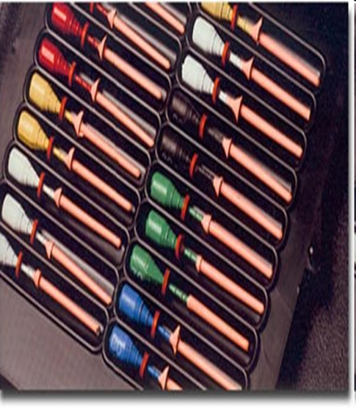
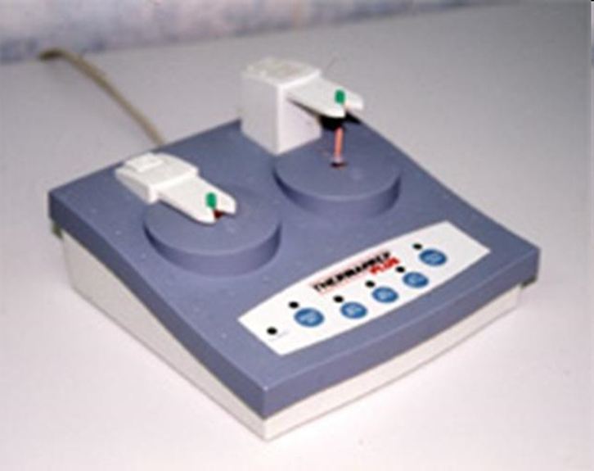
Обтуратори Thermafil
Обтуратори «Термафіл» є пластиковими стрижнями (носіями) з нанесеною на них гуттаперчею, що має запатентовану формулу. Для розігріву гуттаперчі використовується спеціальна піч. Ідея обтураторів Thermafil належить W.B. Джонсон.

Slide 33
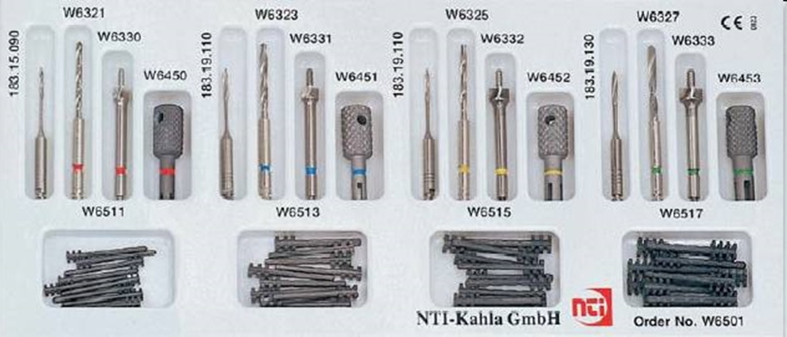
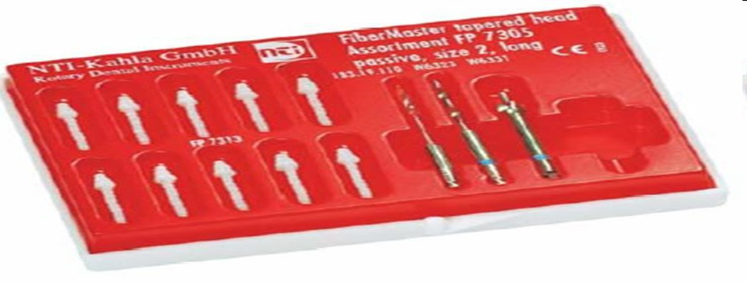
РЕСТАВРАЦІЯ З ВИКОРИСТАННЯМ ШТИФТОВИХ КОНСТРУКЦІЙ

Slide 34


Схема підготовленого кореневого каналу під штифтову конструкцію: а - поздовжнє розпилювання, б - поперечне розпилювання

Slide 35

Використання анкерних штифтів у прямих реставраціях

Slide 36

Етапи використання скловолоконного штифта у прямій реставрації:
а - підготовка кореневого каналу,
б - припасування штифта,
в - підготовка штифта,
г - медикаментозна обробка, висушування каналу,
д - фіксація штифта

Slide 37
ОЦІНКА ЯКОСТІ ОБТУРАЦІЇ КОРНЕВИХ КАНАЛІВ
Апікальний рівень обтурації кореневого каналу є одним з основних критеріїв. Він найчастіше приймається за рівень апікального звуження, яке знаходиться приблизно в 1 мм від рентгенологічного апекса. Вважається, що в апікальній ділянці каналу цементна частина, вільна від пломбувального матеріалу, поступово заповнюється новоствореним цементом кореня, ізолюючи таким чином сторонній пломбувальний матеріал від періапікальних тканин (біологічна обтурація).
Мезіодистальне заповнення ще одна характеристика якості обтурації каналу. При цій двомірній (площинній) оцінці враховуються:
- гомогенність кореневої пломби (рівномірна чи нерівномірна щільність);
- дефекти заповнення каналу (порожнечі, пори в пломбувальному матеріалі);
- простір між пломбою та стінкою каналу (його наявність чи відсутність);
- пломбування додаткових (латеральних) каналів.
- наявність щілин, порожнин говорить про можливість мікропросочування рідини і бактерій через канал в обох напрямках.
Тривимірна коренева пломба - новий стандарт в ендодонтії, що розвивається останніми роками і полягає в пломбуванні всієї системи кореневого каналу (основного та додаткових каналів, дельтоподібних розгалужень).

Slide 38



ПРЕПАРАТИ ДЛЯ РОЗПЛОМБУВАННЯ КОРЕНЕВИХ КАНАЛІВ
У разі потреби повторного лікування кореневих каналів зубів з метою розм'якшення пломбувальних матеріалів, що знаходяться в каналі, випускають три групи препаратів-розчинників:
• препарати для розм'якшення фенопластової (резорцин-формалінової) смоли;
• препарати для розм'якшення евгенатів;
• препарати для розм'якшення гутаперчі (хлороформ, галотан і евкаліптол).

